Slide 1
Chào mừng các em đến với tiết học
Tiếng Việt

Slide 2
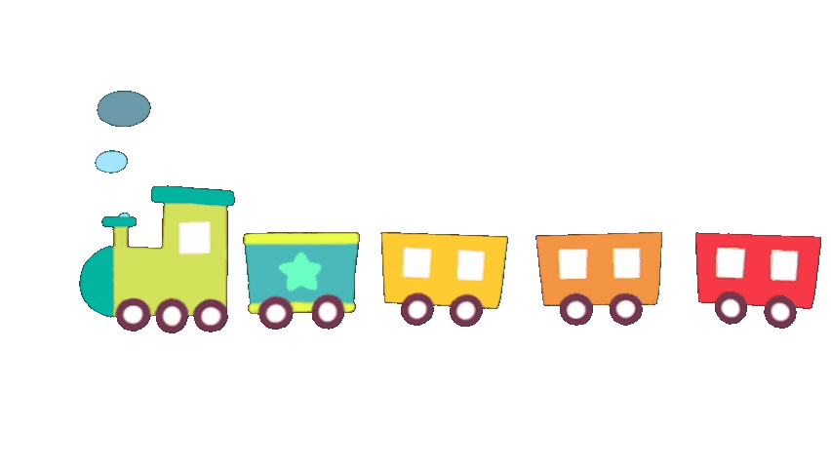
Khởi động

Slide 3
Múa – hát: Bài thể dục buổi sáng

Slide 4
Đọc mở rộng

Slide 5
THỰC HÀNH

Slide 6
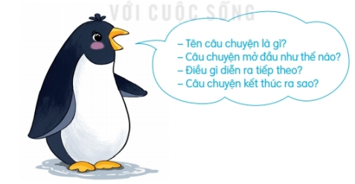
1. Tìm đọc một câu chuyện về trường học. Chia sẻ thông tin về câu chuyện dựa trên gợi ý sau:
Chia sẻ trong nhóm 4

Slide 7
1. Tìm đọc một câu chuyện về trường học. Chia sẻ thông tin về câu chuyện dựa trên gợi ý sau:
Đọc trước lớp

Slide 8
2. Nói về một nhân vật em thích trong câu chuyện.
Chia sẻ trong nhóm 2

Slide 9
Tìm đọc thêm các cuốn sách hoặc bài thơ về trường học.
VẬN DỤNG

Slide 10
CỦNG CỐ BÀI HỌC

